Slide 1

Seksuaalisuus

Slide 2

Seksuaalisuus
Seksuaalisuus on ihmisessä läsnä oleva ominaisuus riippumatta iästä tai elämäntilanteesta.
Seksuaalisuus ei tarkoita vain yhdyntää
- itsetyydytys, läheisyys, hyväily, halaaminen ja suuteleminen
- naisena ja miehenä oleminen
Ihmisen seksuaalisuus ei tule valmiiksi tai herää missään tietyssä iässä, vaan se muuttuu ja kehittyy läpi elämän.

Slide 3

Lupa puhua
Luvan antamisella tarkoitetaan myönteistä ja sallivaa suhtautumista seksuaalisuuteen.
Avoimuus!
Puheeksi ottaminen

Slide 4

Mielenterveyshäiriöt
seksuaalisten toimintojen häiriöt yleisiä
  seksuaalista haluttomuutta tai toisaalta ylikorostunutta seksuaalikäyttäytymistä
sairaudet voivat vaurioittaa minäkuvaa ja alentaa itsetuntoa
joku voi purkaa ahdistustaan ylen määrin masturboimalla, joku voi katsella jatkuvasti pornoa, joku voi hakea hyväksyntää vaihtamalla partneria usein
Notes:
Oman seksuaalisuuden, naiseuden ja miehuuden löytämisessä auttaa oman kehonkuvan vahvistaminen esimerkiksi kumppanin ja/tai hoito- ja kuntoutushenkilökunnan tukemana, omien tunteiden kohtaaminen, keskustelu läheisten kanssa ja vertaistuki.
Kyky selviytyä kriiseistä riippuu persoonallisuudesta, kokemuksesta käsitellä vaikeita asioita, tavasta suhtautua asioihin ja sosiaalisen verkoston toimivuudesta. On tärkeää antaa aikaa asioiden läpikäymiselle. Kriisiä ei voi ohittaa, tunteille on annettava aikaa purkautua. Kriisistä toipuminen alkaa vasta, kun uskaltaa kokea omat tunteet, näyttää ne muille ja rohkenee puhua niistä.

Slide 5
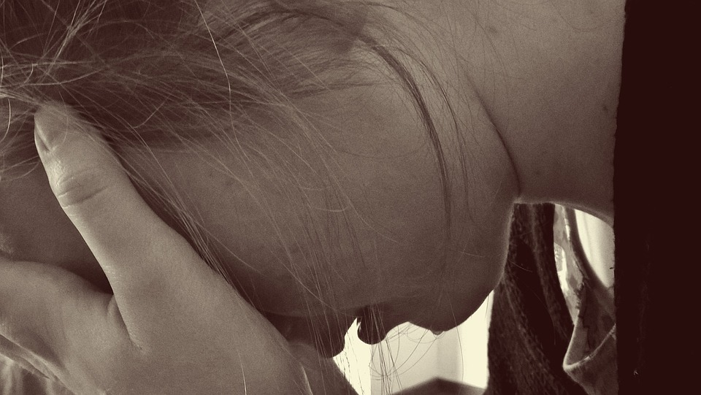
Mielialahäiriöt
masennus ja seksuaalitoimintojen häiriöt esiintyvät usein samanaikaisesti
erektiohäiriöt
  varsinkin keski-ikäisillä ja vanhemmilla miehillä
  masennus ja erektiohäiriö vahvistavat usein toisiaan
haluttomuus

Slide 6
Mielialahäiriöt
masennuslääkkeiden haittavaikutuksena voi olla seksuaalitoiminnan häiriöitä:
  orgasmin puuttuminen, kiinnostuksen väheneminen, erektiohäiriöt, seksuaalisten mielikuvien väheneminen
haittavaikutukset saattavat vähentyä ajan kanssa
  joskus annoksen pienentäminen auttaa
  parin päivän lääketauko
  lääkkeen vaihto

Slide 7
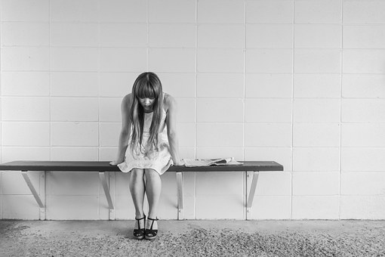
Ahdistuneisuushäiriöt
yleensä liittyy muita sairauksia, esim. masennus -> haluttomuus
joskus ahdistunut henkilö voi hakea seksuaalisuudesta ja seksistä turvaa ja lohtua, läheisyyttä
sosiaalisten tilanteiden pelko -> vaikeus solmia suhteita
trauman aiheuttamassa ahdistuneisuudessa seksuaaliongelmat ovat keskeisiä, etenkin jos trauma on aiheutunut insestistä, raiskauksesta tai seksuaalisesta hyväksikäytöstä
  kyvyttömyys tyydyttävään seksielämään

Slide 8
Ahdistuneisuushäiriöt
serotoniinin takaisinoton estäjälääkitys voi aiheuttaa seksuaalista haluttomuutta ja orgasmiongelmia
bentsodiatsepiini taas voi vähentää jännittyneisyyttä ja siten parantaa seksuaalisia toimintoja, pitkäaikaisessa käytössä niistäkin voi aiheutua seksuaalisen halukkuuden, erektion, ejakulaation tai orgasmin heikkenemistä

Slide 9
Psykiatriset häiriöt ja hyperseksuaalisuus
psykiatrisiin häiriöihin ei liity pelkästään seksuaalitoimintojen heikkenemistä vaan myös hyperseksuaalisuutta (5–6%)
voi liittyä useisiin psykiatrisiin häiriöihin, kuten mielialahäiriöihin (erityisesti kaksisuuntaisen mielialahäiriön maanisiin jaksoihin, ahdistuneisuushäiriöihin, sekä päihde- ja persoonallisuushäiriöihin
Notes:
Myös ahmimishäiriöisillä tytöillä on kuvattu poikkeavaa seksuaalista käyttäytymistä. He kärsivät usein samanaikaisesta käytös- ja hillitsemishäiriöstä, ja heitä on saatettu käyttää lapsena seksuaalisesti hyväksi

